Slide 1

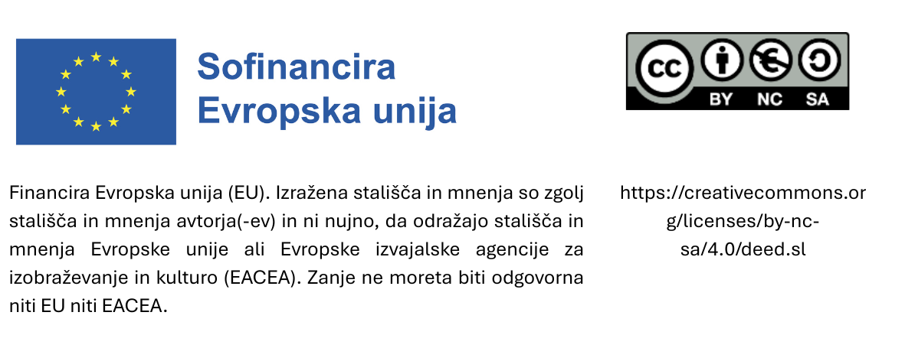
Česa ne javno naročati

Slide 2
Opomba
Naslednje drsnice vsebujejo izdelke in materiale, ki jih NE bi smeli javno naročati, saj ne izpolnjujejo okoljskih in družbenih standardov trajnostnega blaga in storitev.

Slide 3
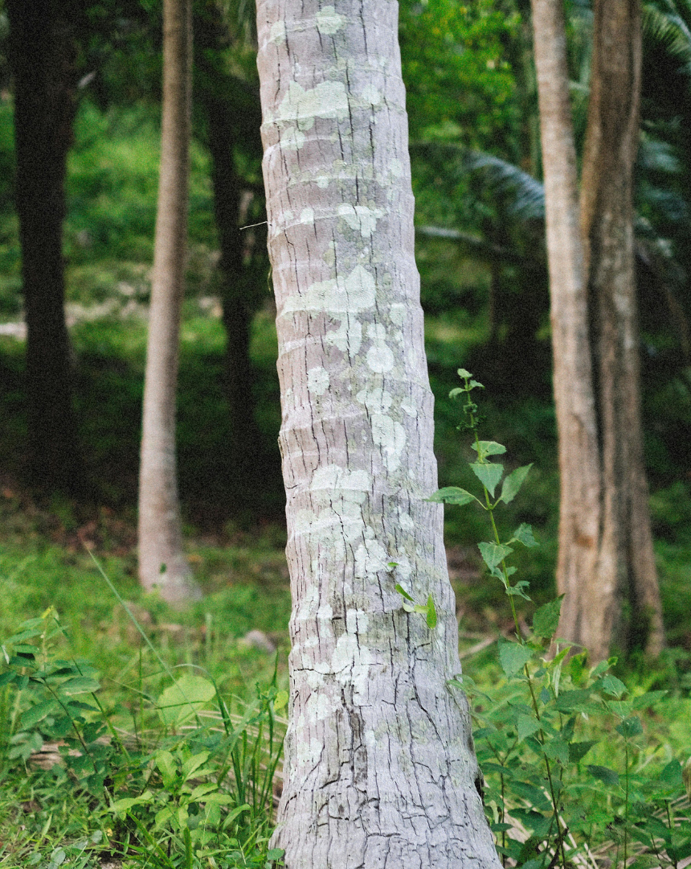
Tropski les
Tropski les in les iz pragozdov, kadar so za določen namen primerni domači lesni tipi ali drugi materiali.
Vir slike: Canva

Slide 4
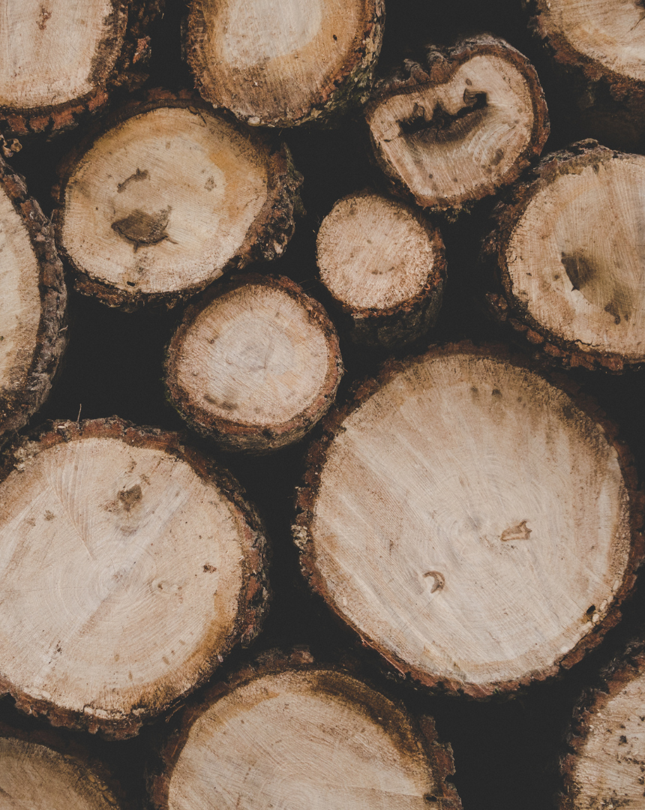
Les iz netrajnostnih virov
Les in lesni proizvodi, za katere ni mogoče dokazati, da izvirajo iz zakonitega in trajnostnega gospodarjenja z gozdovi. Dokaz je lahko certificiranje z znakom FSC, enakovrednim znakom ali posameznimi certifikati.
Vir slike: Canva

Slide 5
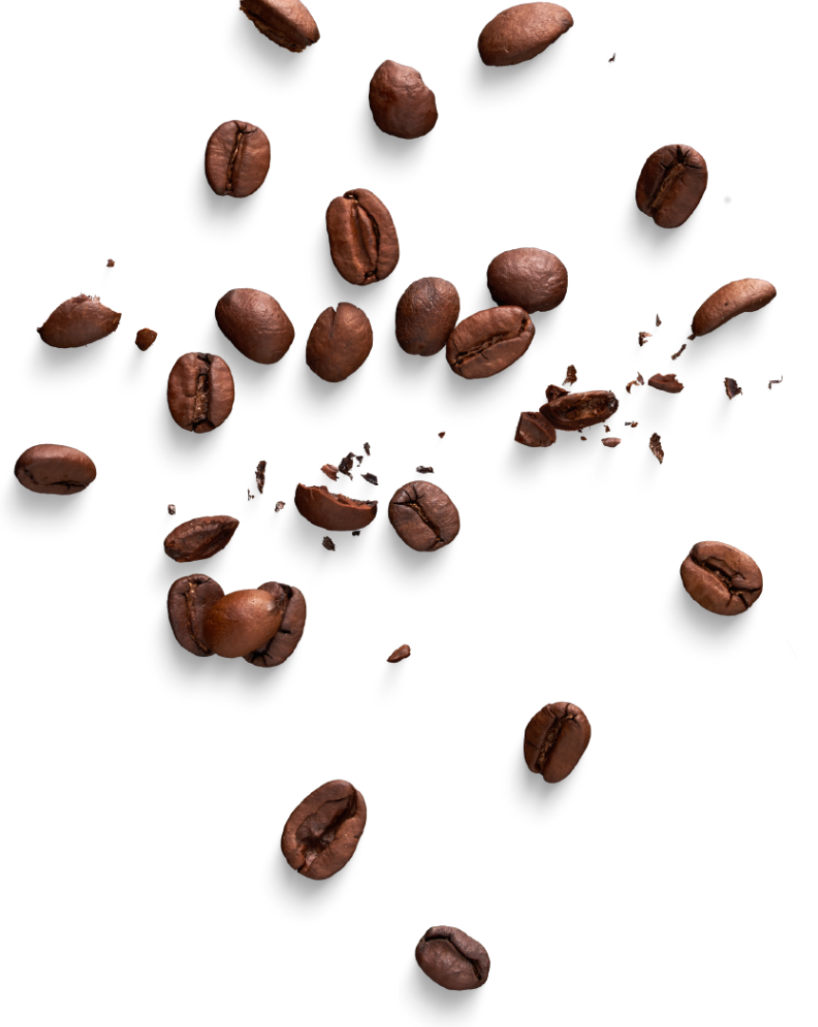
Uvoženo kmetijsko blago, ki krši človekove pravice
Uvoženo kmetijsko blago iz držav globalnega juga (glej seznam DAC), kot so kava, čaj, kakav, riž, sladkor, pomarančni sok, vrtnice, ki niso proizvedeni v skladu s temeljnimi delovnimi standardi ILO in niso certificirani z znakom Fairtrade ali enakovrednim znakom.
Vir slike: Canva

Slide 6
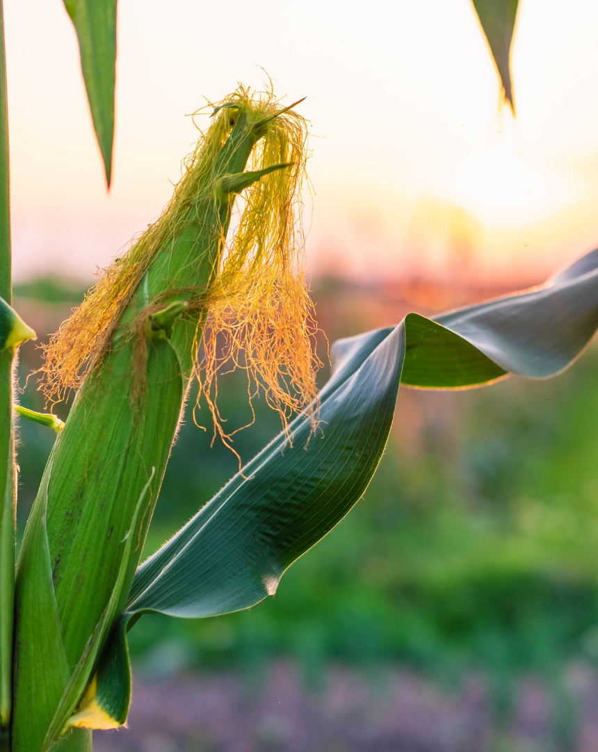
Gensko spremenjena živila
Gensko spremenjena živila
Vir slike: Canva

Slide 7
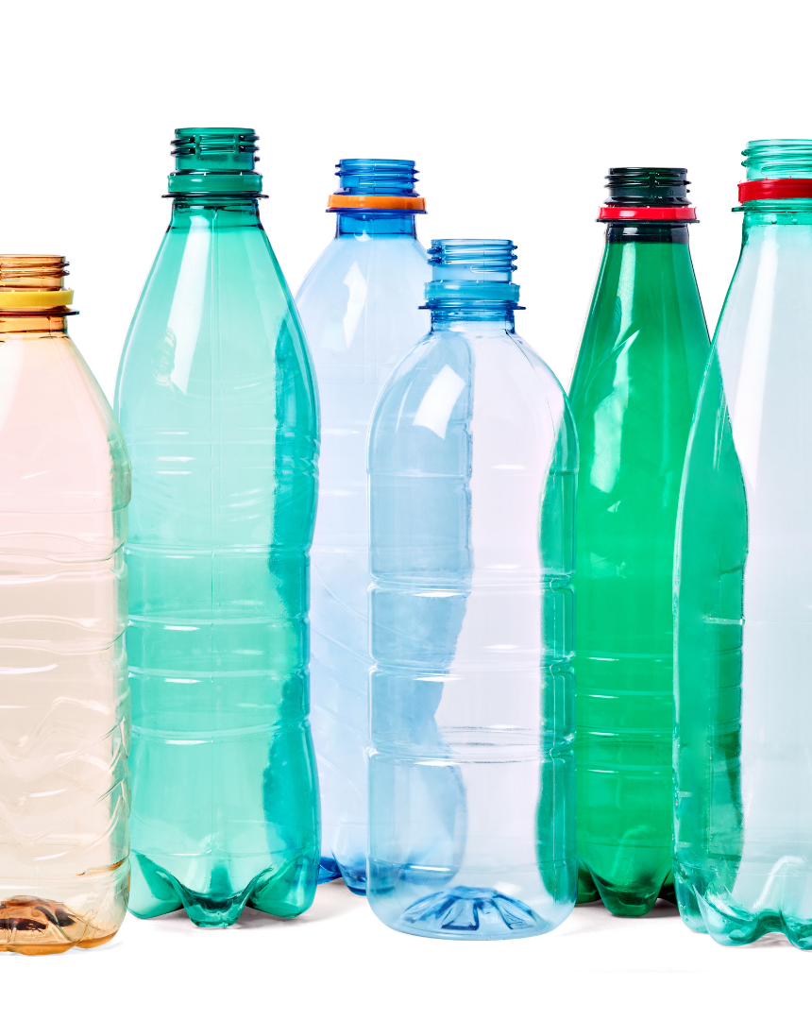
Pijače v embalaži za enkratno uporabo
Mineralna voda, brezalkoholne pijače in alkoholne pijače v embalaži za enkratno uporabo, razen penečega vina in vina v steklenicah. To ne velja za prireditve, pri katerih zagotavljanje pijač v embalaži za večkratno uporabo predstavlja varnostno tveganje.
Vir slike: Canva

Slide 8

Embalaža za enkratno uporabo
Posoda in jedilni pribor za enkratno uporabo v menzah, kavarnah in na prireditvah. V izogib varnostnim tveganjem so možne izjeme.
Vir slike: Canva

Slide 9

Škodljiva čistila
Čistila, ki sproščajo klor (hipoklorit in dikloroizocianurat), ter dodatki za cisterne in osvežilci zraka.
Vir slike: Canva

Slide 10
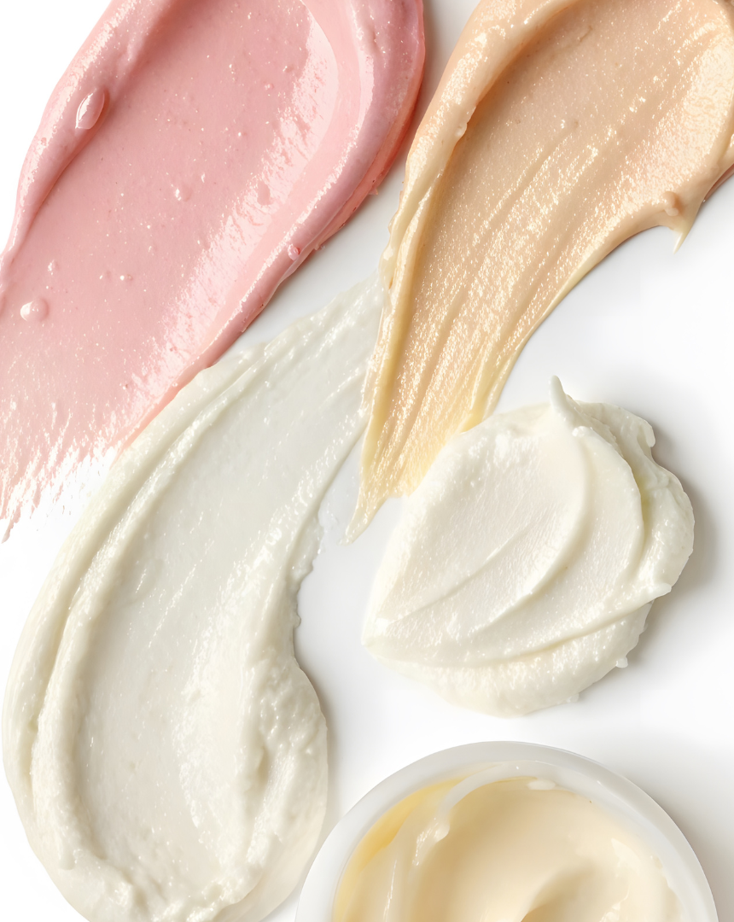
Higienski izdelki z mikroplastiko
Detergenti, čistila in kozmetika, ki vsebujejo mikroplastiko.
Vir slike: Canva

Slide 11

Tekstilni in usnjeni izdelki, ki kršijo človekove pravice
Preproge, usnje in tekstil (delovna oblačila) iz držav globalnega juga (glej seznam DAC), ki niso bili proizvedeni v skladu s temeljnimi delovnimi standardi ILO.
Seznam DAC:
https://www.oecd.org/en/topics/sub-issues/oda-eligibility-and-conditions/dac-list-of-oda-recipients.html
Vir slike: Canva

Slide 12
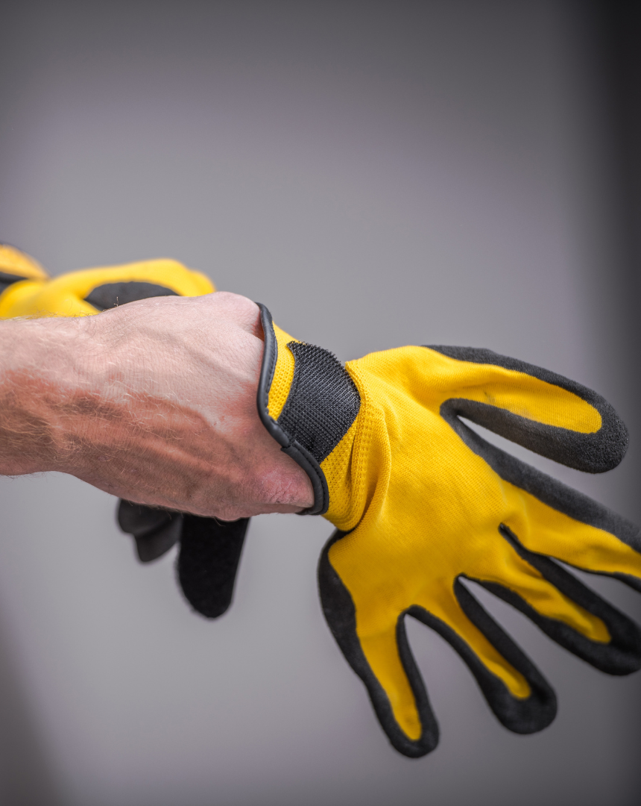
Izdelki iz naravnega kavčuka kršijo človekove pravice
Izdelki iz naravnega kavčuka (delovne rokavice, protiprašne preproge) iz držav globalnega juga (glej seznam DAC), ki niso bili proizvedeni v skladu s temeljnimi delovnimi standardi ILO.
Seznam DAC: https://www.oecd.org/en/topics/sub-issues/oda-eligibility-and-conditions/dac-list-of-oda-recipients.html
Vir slike: Canva

Slide 13
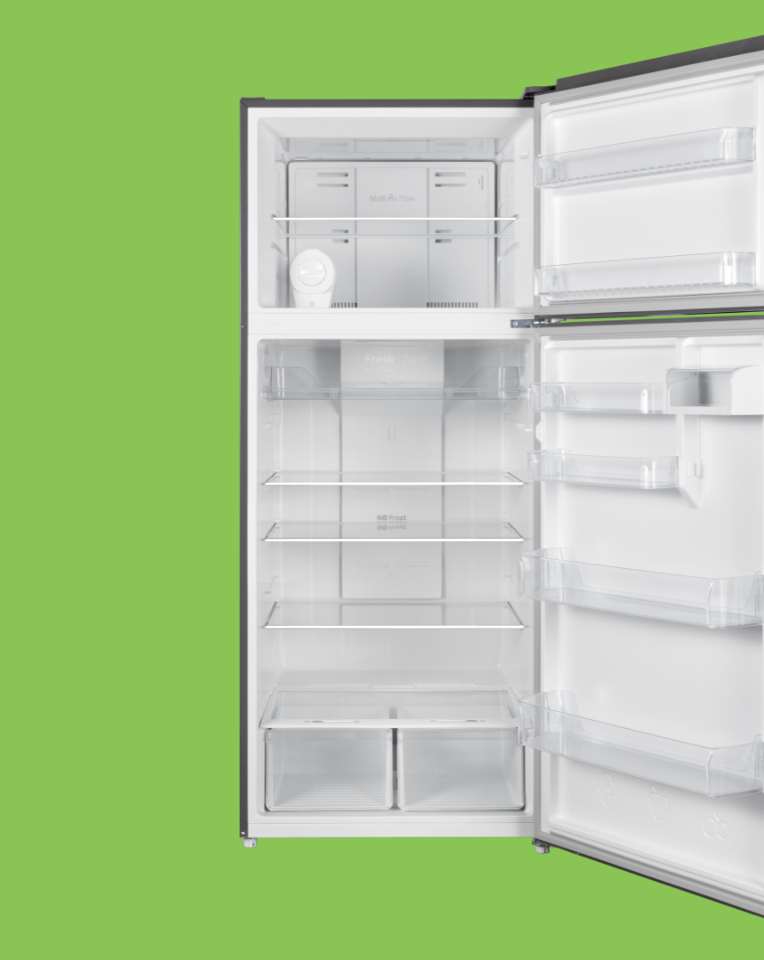
Neučinkovite električne naprave
Električni aparati z energijsko nalepko (A-G), ki ne dosegajo najvišje možne stopnje energijske učinkovitosti v svoji skupini.
Vir slike: Canva

Slide 14

Igrače in športno blago, ki krši človekove pravice
Igrače in športni izdelki iz držav globalnega juga (glej seznam DAC), ki niso bili proizvedeni v skladu s temeljnimi delovnimi standardi ILO.
Vir slike: Canva

Slide 15
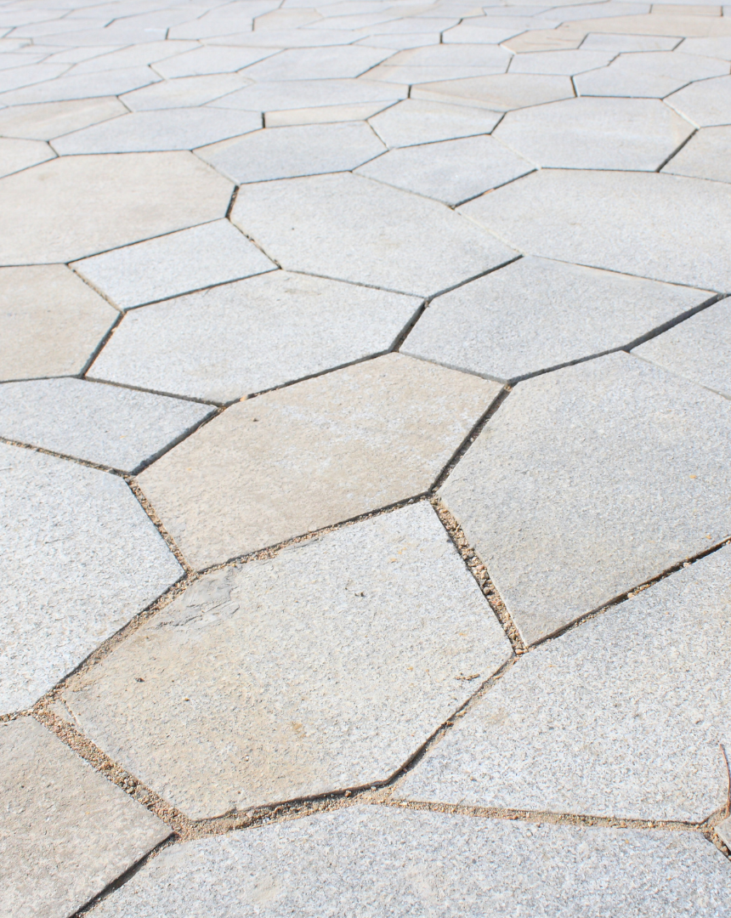
Naravni kamni kršijo človekove pravice
Naravni kamni in tlakovci iz držav globalnega juga (glej seznam DAC), ki niso bili proizvedeni v skladu s temeljnimi delovnimi standardi ILO.
Vir slike: Canva

Slide 16
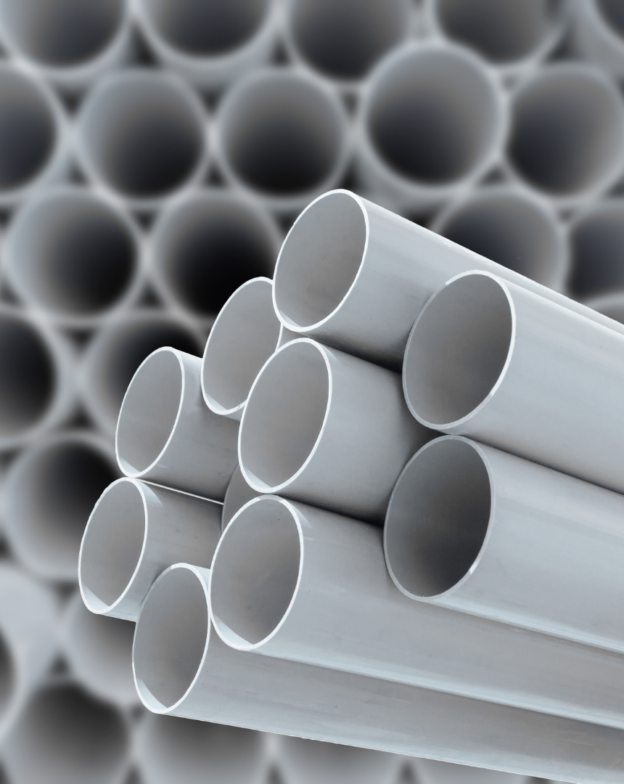
PVC
PVC, če so na voljo ustrezni alternativni izdelki.
Vir slike: Canva

Slide 17

Pesticidi
Pesticidi (herbicidi, fungicidi, insekticidi) za javne zelene in rekreacijske površine.
Vir slike: Canva

Slide 18
Izjeme
Izjeme od tega negativnega seznama so možne v posameznih primerih, ki jih je treba utemeljiti.

Slide 19
Stopite v stik
Vpišite kontaktno osebo za trajnostno javno naročanje v vaši občini.

